Slide 1
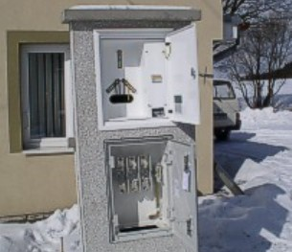
DOMOVNÍ ROZVODY * přípojky nn *
poslední aktualizace 4. 10. 2024

Slide 2
Hlavní části domovního rozvodu
1. Elektrická přípojka připojení na veřejný rozvod
přípojková skříň
2. Hlavní domovní vedení přípojková skříň
odbočení k elektroměru
3. Odbočka k elektroměru odbočení od elektroměru
elektroměrová skříň
4. Vedení od elektroměru elektroměrová skříň
bytová rozvodnice
5. Bytový rozvod bytové rozvodnice
rozvod ke spotřebičům

Slide 3
Elektrická přípojka
- slouží k připojení odběrného elektrického zařízení odběratele k rozvodnému zařízení provozovatele distribuční soustavy.
- slouží k připojení jedné nemovitosti, výjimečně více nemovitostí.
- vlastník přípojky je povinen zajistit provoz, údržbu a případné opravy (většinou distributor)
- přípojka se, za splnění předepsaných podmínek, jistí pro přetížení v přípojkové skříni a nejistí (v místě) odbočení proti zkratu
- jestliže je přípojka hrazena distributorem (PDS), určuje si podmínky pro připojení. Žadatel hradí pouze stanovený příspěvek na jistič
- 630,- Kč/1A pro třífázové připojení
- 250,- Kč/1A pro jednofázové připojení
- příklady příspěvku na jistič: garáž 1x16A -4.000,- Kč, běžný byt nebo rodinný dům 3x25A - 15.750,- Kč
- Jestliže si investor předem nezajistí u distributora výkon, může dojít k výrazné časové prodlevě. Standartní maximální doba pro zřízení přípojky 6 měsíců se může výrazně protáhnout.

Slide 4
Chci novou elektrickou přípojku na rodinný dům
1) Podání žádosti o připojení distributorovi (ČEZ, PRE, EG.D)
2) Prostudování obdrženého návrhu Smlouvy o připojení
3) Podepsání Smlouvy a zaplacení zálohy na jistič
4) Vybudování elektrické přípojky distributorem
5) Návštěva elektrikáře v odběrném místě (hradí odběratel)
6) Návštěva revizního technika a získání revizní zprávy (hradí odběratel)
7) Výběr nového dodavatele a namontování elektroměru

Slide 5
Rozdělení elektrických přípojek
Podle způsobu provedení:
1. Přípojky provedení venkovním vedením
2. Přípojky provedené kabelovým vedení
3. Přípojky provedené kombinací obou způsobů

Slide 6
Příklady elektrických přípojek http://www.sse-najizdarne.cz/
starší řešení

Slide 7
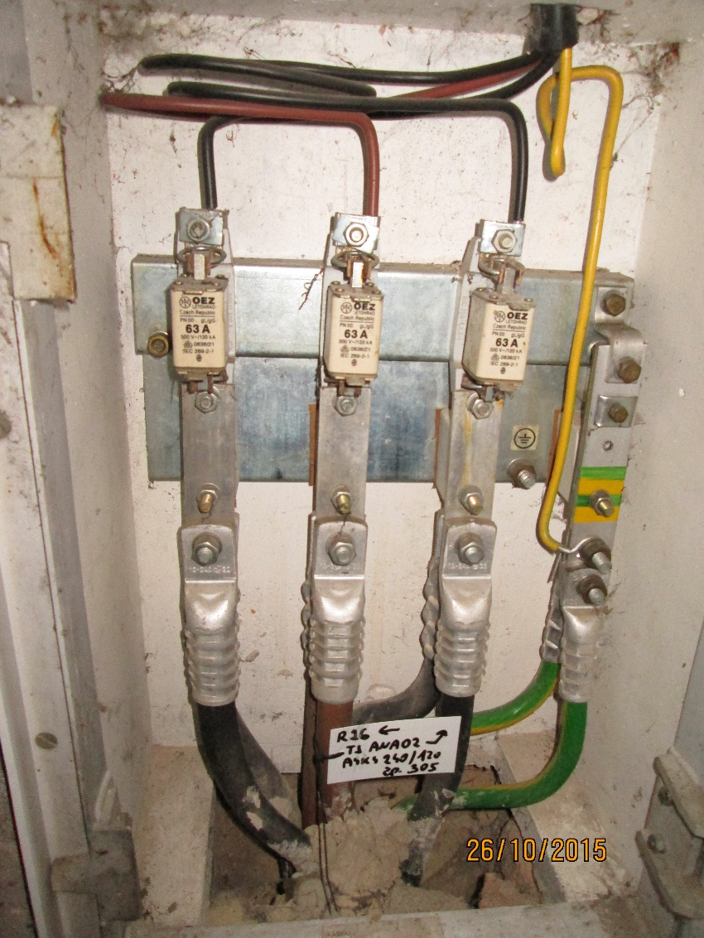
Příklady elektrických přípojek https://publi.cz/books/260/02.html

Slide 8
Začátek a konec přípojky
Počátek elektrické přípojky:
- venkovní vedení – odbočení z veřejného rozvodu
připojovací svorky pro přípojku jsou součástí přípojky
- kabelové vedení
* odbočení v rozpojovací skříni kabelového vedení z jedné, samostatné řady pojistek
* odbočení z přípojnic v elektrické stanici
* T - odbočkou z distribuční sítě
Konec elektrické přípojky:
- přípojka končí v přípojkové skříni
(je na nemovitosti odběratele nebo v jeho blízkosti a musí být přístupná i bez jeho přítomnosti).
* venkovní vedení – hlavní domovní pojistková skříň
* kabelové vedení – hlavní domovní kabelová skříň

Slide 9
Obecné podmínky pro přípojky
- přípojka má být zřízena plným počtem vodičů (4), výjimečně menším počtem (prodejní stánek, …).
- přípojková skříň je součástí přípojky, s výjimkou kabelových přípojek provedených zasmyčkováním veřejného rozvodu
- jištění v přípojkové skříni musí být alespoň o dva stupeň vyšší, než je jištění před elektroměrem. Používají se nožové pojistky (ve starších skříních mohou být závitové pojistky).

Slide 10
Podmínky pro venkovní přípojky
- spodní okraj přípojkové skříně má být 2,5 – 3 metry nad definitivně upraveným terénem.
- minimální průřez přípojky lana AlFe, kabel AES - 16 mm^{2,} kabel AYKYz – (dříve 10mm²), dnes 16mm².
- vzdálenost mezi posledním pevným bodem (připevnění přípojky k objektu) a přípojkovou skříní má být co nejkratší a přednostně se provádí kabelem.
- při zaústění kabelů do zdiva musí být učiněno opatření proti zatékání vody

Slide 11
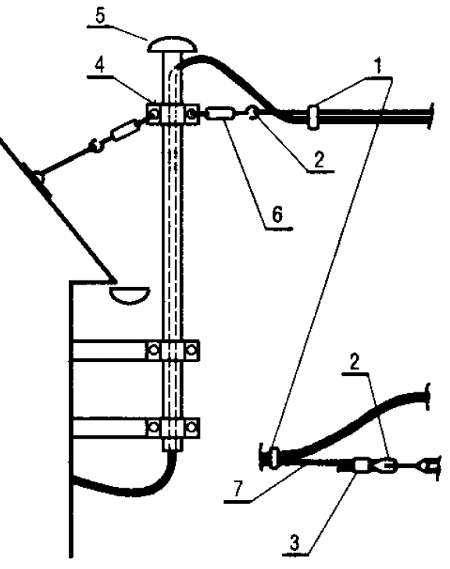
Provedení venkovní přípojky
Závěsný kabel AYKYz
Uchycení na střešník
Uchycení na zeď

Slide 12
Provedení venkovní přípojky
50 metrů

Slide 13
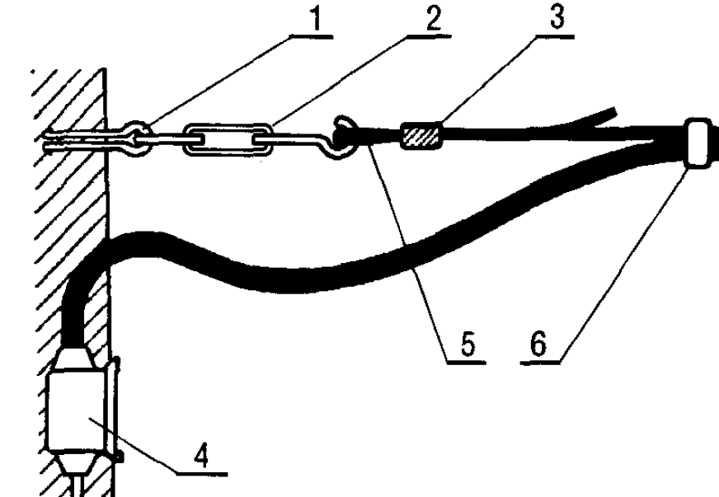
Provedení venkovní přípojky
Přípojková skříň
Závěsný kabel AYKYz

Slide 14
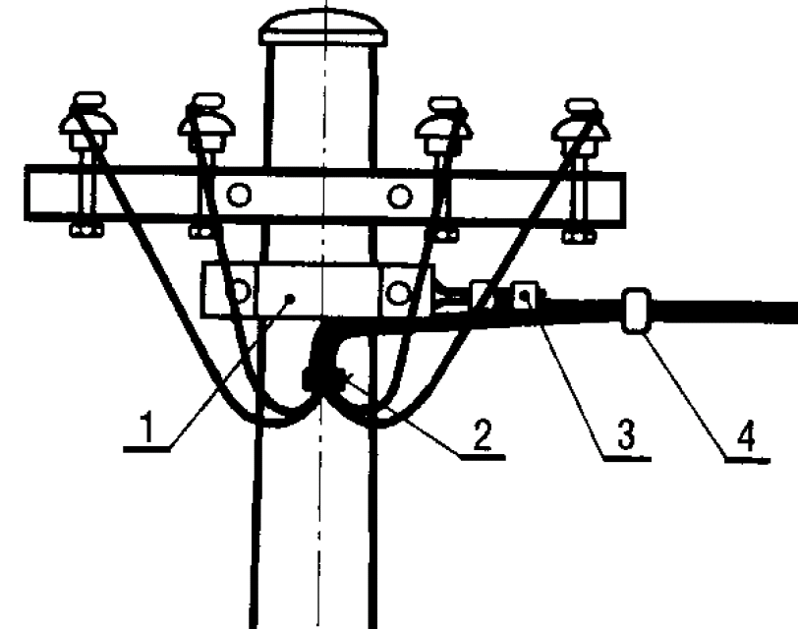
Provedení venkovní přípojky

Slide 15
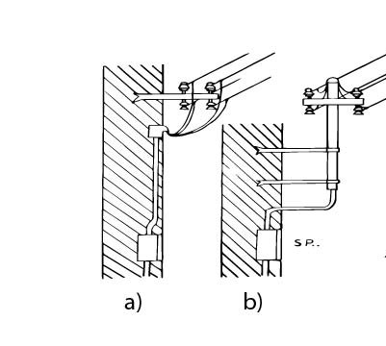
Provedení venkovní přípojky

Slide 16
Podmínky pro kabelové přípojky
- je-li připojení objektu provedeno smyčkováním kabelu distribučního rozvodu, přípojku tvoří pouze přípojková skříň, která je v majetku distributora
- provedení:
- odbočení z rozpínací skříně kabelového vedení
- pomocí T-spojky
- smyčkováním
- odbočením z venkovního vedení (kombinovaná přípojka)
- je-li to účelné HDS, může být jedna sloužit pro připojení více odběratelů. Každý odběratel má samostatné jištění.
- spodní okraj přípojkové skříně musí být 0,6 m nad konečně upraveným terénem (maximálně do 1,5 m)
- odbočuje-li kabelová přípojka z venkovního vedení, musí být kabel chráněn proti mechanickému poškození minimálně do výše 2,5 m
- minimální průřez kabelu AYKY je 16 mm², při použití T-spojky 25mm². U kabelů CYKY je průřez o jeden stupeň nižší.

Slide 17
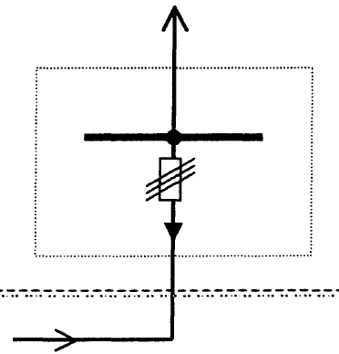
Podmínky pro kabelové přípojky
Zasmyčkování – koncové připojení
Zasmyčkování
připojení do smyčky (+ místo rozpojení kabelového rozvodu s možným jištěním)

Slide 18
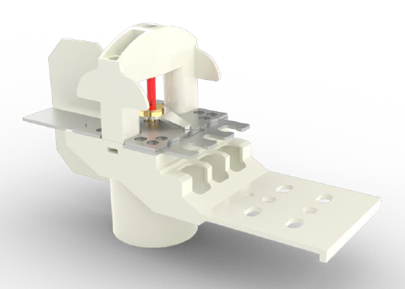
Odpínací systém v rozvodné skříni pro případ zvýšené teploty a požáru
Dvoustupňový automatický ASES HP je pasivní odpínací a hasicí systém, který je schopen odepnout hlavní elektrický přívod v rozvodné skříni a hasit případný požár.
Působení:
1. Odepnutí vývodu v rozvodné skříni v případě přehřátí proudových spojů
2. Hašení případného požáru v rozvodné skříni

Slide 19
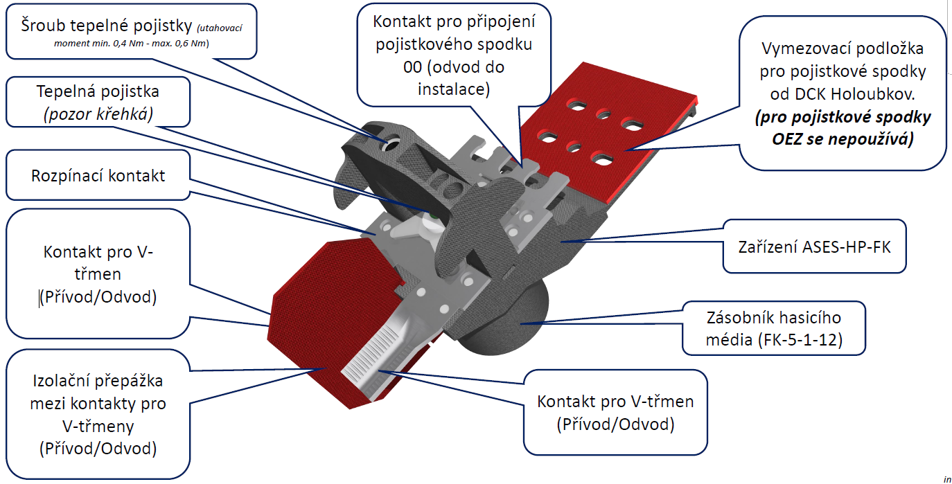
Odpínací systém v rozvodné skříni pro případ zvýšené teploty a požáru

Slide 20
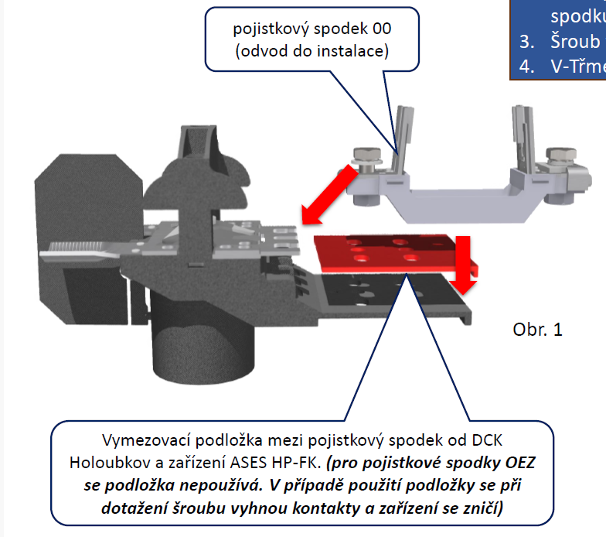
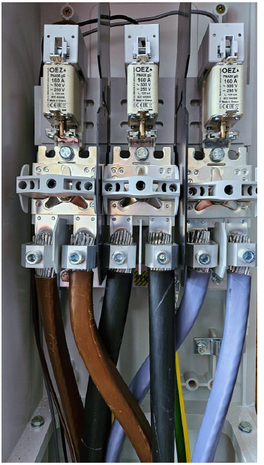
Odpínací systém v rozvodné skříni pro případ zvýšené teploty a požáru

Slide 21
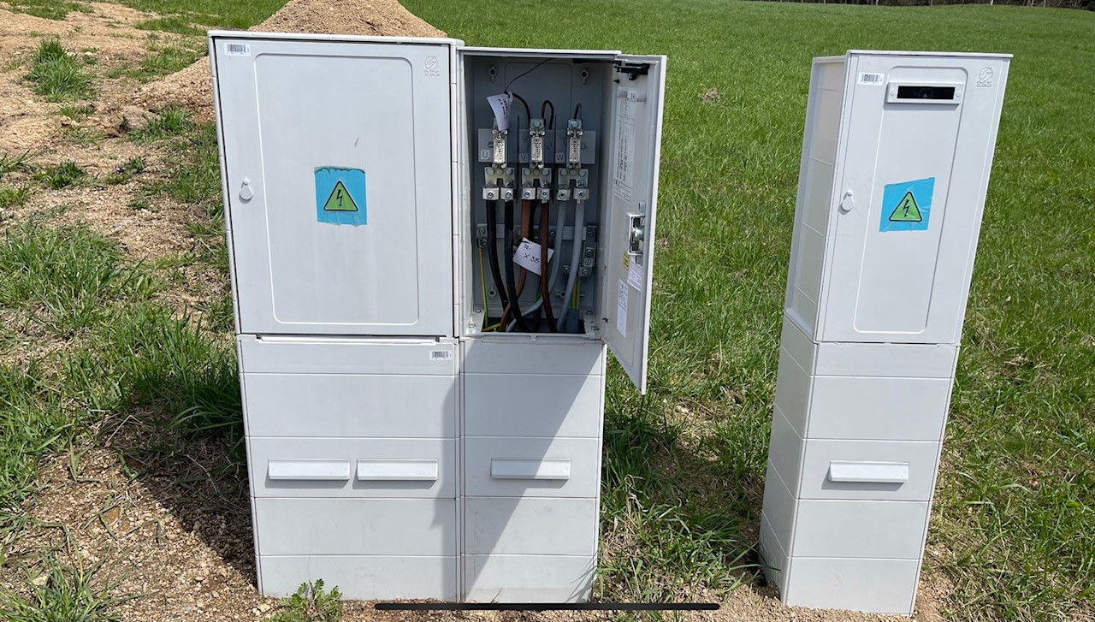
elektroměrová skříň 1
Přípojková skříň 1
Přípojková skříň 2

Slide 22
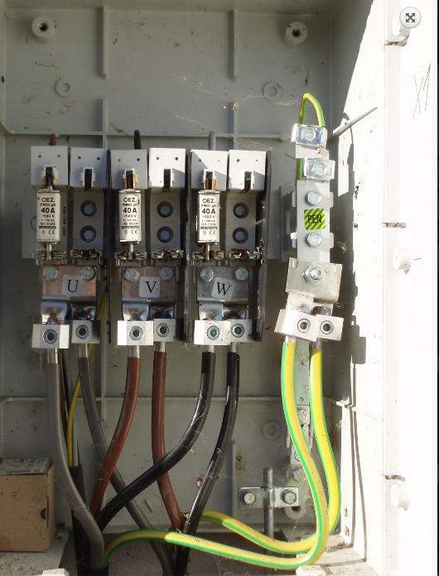
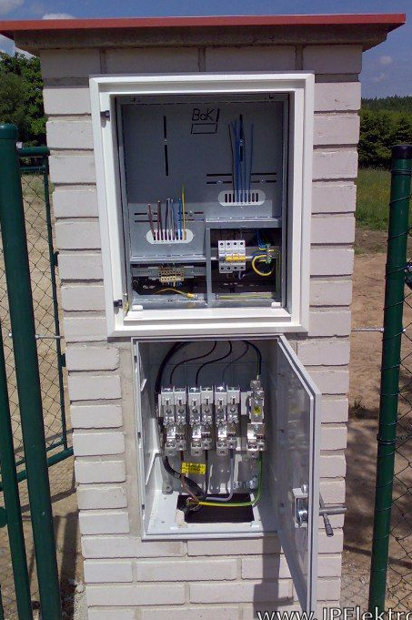
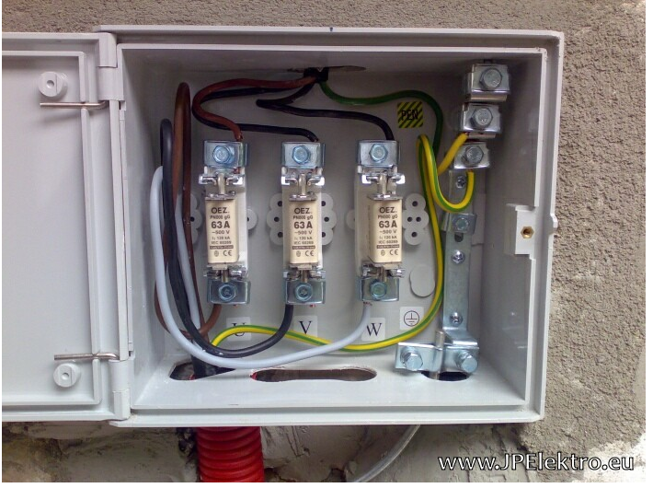
starší provedení stavebního pilíře

Slide 23
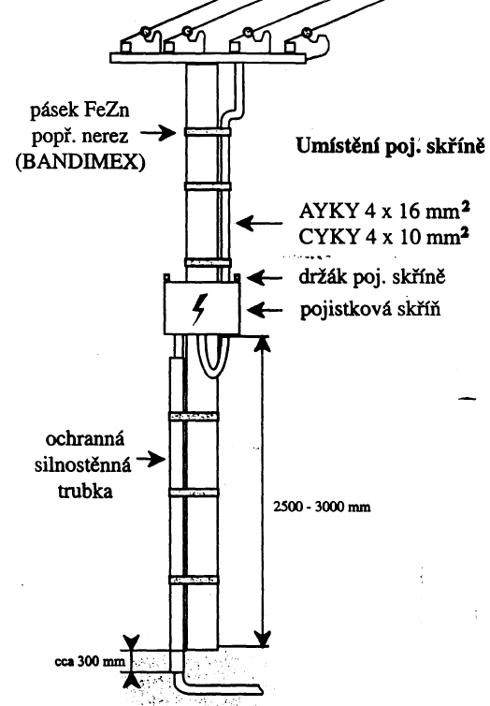
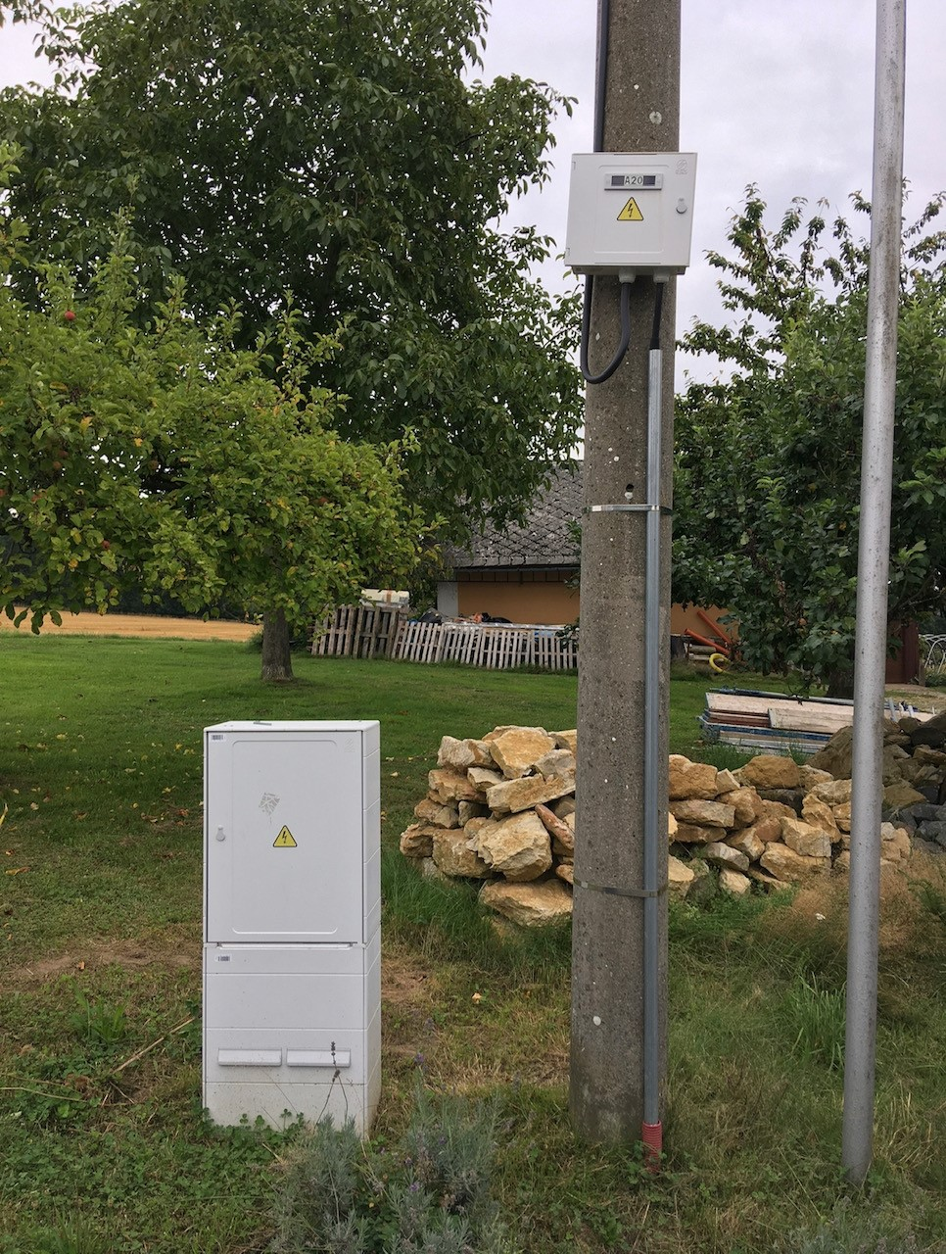
Kabelová přípojka z venkovního rozvodu

Slide 24
Kabelová T-spojka

